Slide 1
عرض لمركز التعلم تقديم الطلاب: روان عنبوسي ربى أبورقية سوار عويسات محمد غنايم بإرشاد: جنى مواسي السنة الدراسية:2010/2011

Slide 3
- الفهرست: 1) المقدمة 2) التصور الفكري 3) بطاقة تعريفية 4) أهداف المركز 5) شرح مختصر عن الدالة الخطية 6) الفعاليات (مع شرح عن كل واحدة) 7) صور

Slide 4
المقدمة: مركز التعلم هو طريقة فعالة للتعلم الذاتي، حيث يتعلم الطالب تلقاء نفسه، فيتم دمج المبادئ الحديثة المتطورة والطرق التكنولوجية المتقدمة مع واقع التربية والتعليم المتواجدة، ويتم دمج واقع الحياة اليومية في مركز التعلم، فالعمل في مركز التعلم مرتكز في الأساس على أن يتقدم الطالب حسب مجهوده الذاتي وينفذ مهامه بنفسه مستعيناً بالمواد المعدة له، ويتمحور دور المعلم في توجيه طلابه وإرشادهم ومساعدتهم في تحقيق أهدافهم الشخصية.

Slide 5
التصور فكري: موضوع الدالة الخطية هو احد المواضيع الأساسية التي تدرس في الصف الثامن، فاختيارنا لهذا الموضوع لم يكن وليد الصدفة أو عبثا، فقد بحثنا عن موضوع من الممكن أن نجذب فيه الطلاب ويكون قريب من واقع الحياة اليومية فوجدنا ضالتنا في الدالة الخطية. وقد رأينا أن هذا الموضوع هو من احد أهم المواضيع التي تدرس في المرحلة الإعدادية، ويتبعه مواضيع متعلقة فيه في المرحلة الثانوية، فتعليمه منوط بجميع المراحل. هدف مركزنا هو أن يتعلم الطالب الموضوع لوحده، وان يعتمد على نفسه في حل الأسئلة. حيث سنقوم بربط الدالة الخطية بعدة مجالات منها الحياة اليومية.

Slide 6
بطاقة تعريفية: موضوع المركز: الدالة الخطية. تاريخ إقامة المركز: يوم يوم الثلاثاء 3/5/2011 مكان إقامة المركز: مدرسة ميسر الطلاب المتدربون المشاركون : محمد غنايم، ربى أبورقية، روان عنبوسي، سوار عويسات. المرشدة التربوي : جنى مواسي. المعلمون المدربون : ماجد كبها، زهرية أبورقية. الطلاب المشاركون : صفوف الثامن (1+2). الحصص: من الرابعة حتى السادسة.

Slide 7
أنواع الغرف المستخدمة: غرفة صفية فيها حاسوب وعارض، وغرفة صفية عادية ، وتم عرض بعض الفعاليات في الساحة والممرات. تقسيم طلاب: سينقسم جميع الطلاب بشكل عشوائي على فرق مؤلفة من 4-5 طلاب. وصف مركز التعلم: المركز مكون من محطات، بحيث ينقسم المرشدون على الفعاليات، ويتم وضع إرشادات لكل فعالية، حيث تتكون كل فعالية من زمن محدد على الطلاب إنهاء الفعالية بالزمن المحدد. مخرجات التعليم: - أن يتمرن الطالب على حل الدوال الخطية. - أن يتمرن الطالب على إيجاد نقطة التقاطع بين الدوال. - أن يتعلم الطالب العلاقة بين الدالة المتوازية والدالة المتعامدة. - أن يربط الطالب بين الدالة الخطية في الرياضيات والحياة اليومية. - أن يكتشفوا الطلاب العلاقة بين ميل الدالة ورسم الدالة.

Slide 8
من أهداف مركز التعلم: 1) إتباع طرق غير تقليدية لتدريس وتعلم موضوع الدوال. 2) تبسيط وتسهيل موضوع الدوال لدى التلميذ. 3) أن يجرب التلميذ طريقة حديثة لتعلم موضوع الدوال من خلال ممارسته الفعالة بتنفيذ فعاليات شيقة في المركز. 4) تنمية دافعية التعلم لدى التلميذ . 5) تعزيز الثقة بالنفس لدى التلميذ . 6) دمج الحاسوب في تدريس وتعلم موضوع الدوال. 7) ربط الموضوع بالحياة اليومية من خلال تمثيل المسائل الكلامية.

Slide 9
شرح مختصر عن الدالة الخطية: هي دالة صورتها العامة y = ax + b بحيث أن a , b تدعى بارامترات الدالة الخطية وهي أعداد حقيقية (أي يمكنها أن تكون أي عدد) . الرسم البياني للدالة الخطية هو خط مستقيم , يمكن أن يكون مائل أو يوازي محور x . إذا كان المستقيم موازيا لمحور y فانه لا يمثل دالة.

Slide 10
الفعاليات: فيديو عن مركز التعلم أبلت عن الدالة الخطية فعالية الصناديق فعالية القطار عرض شرائح عن موضوع التعامد وفعالية التعامد والتوازي فعالية بناء مجسم

Slide 11
1) فيديو عن مركز التعلم: وصف الفعالية: قمنا بعرض فيديو ملخص لمركز التعلم، حيث شرحنا عن اليوم بشكل عام وعن مركزنا بشكل خاص، أي عن الدالة الخطية وعن تاريخ الدالة الخطية. أهداف الفعالية: أن يراجع الطالب على الدالة الخطية. أن يقارن الطالب بين ما يعرفه وبين ما يشاهده. أن يذوت الطالب في ذهنه ما تعلمه عن الدالة الخطية. أن يتفاعل الطالب مع المرشد. أن يستمتع الطالب بفهم موضوع الدالة الخطية.

Slide 12
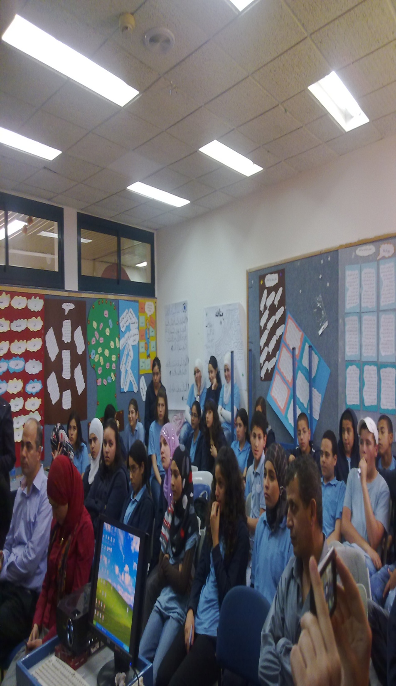
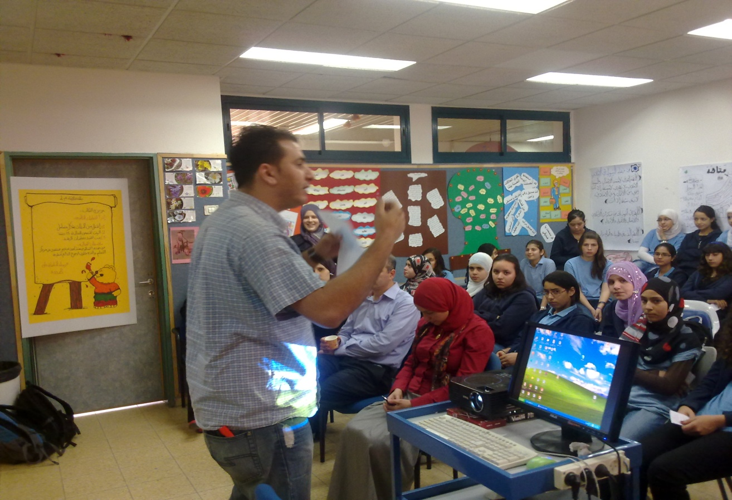
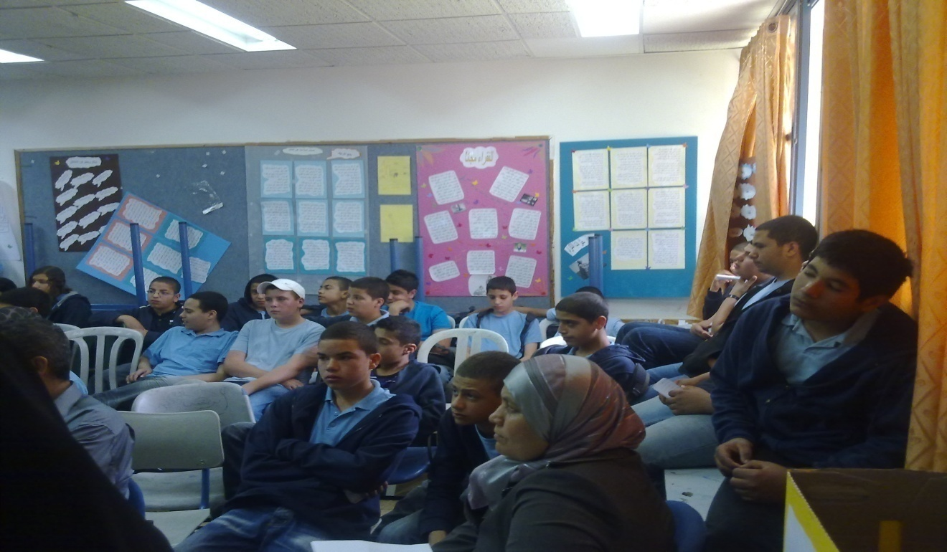

Slide 13
2) أبلت عن الدالة الخطية وصف الفعالية: كان من المخطط ان يتم تقسيم الفرقة إلى مجموعتين، بحيث تجلس كل مجموعة على حاسوب، وتتبع التعليمات الملقاة عليها، بحيث على كل مجموعة تسجيل التغيير الحاصل عند تغيير بارمترات الدالة، وتسجيل النتائج لكي يكتشفوا ماذا يتغير في الرسم البياني. أهداف الفعالية: ان يكتشف الطالب العلاقة بين بارامترات الدالة الخطية. ان يتعلم الطالب الموضوع بنفسه من خلال المشاهدات التي يقوم بها. ان يستفيد الطالب من البرنامج المعروض امامه. ان يطبق الطالب ما تعلمه عن الدالة الخطية مسبقا. ان يستمتع الطالب بالفعالية.

Slide 14
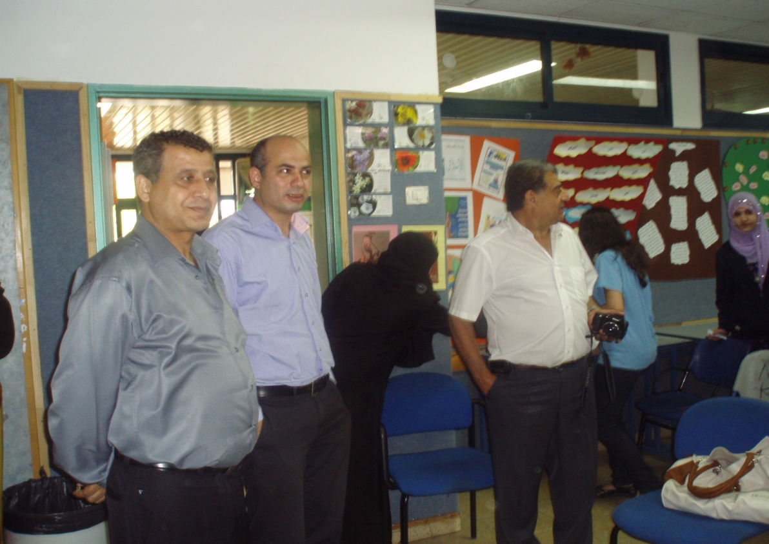
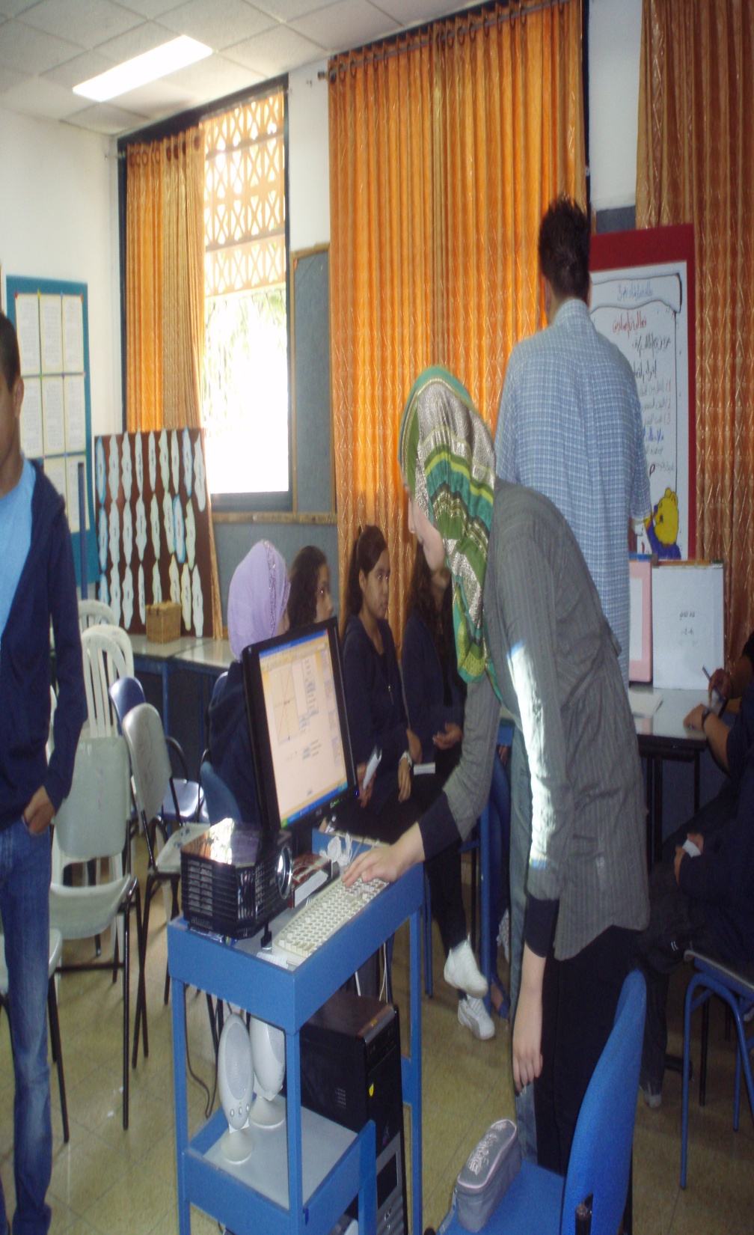
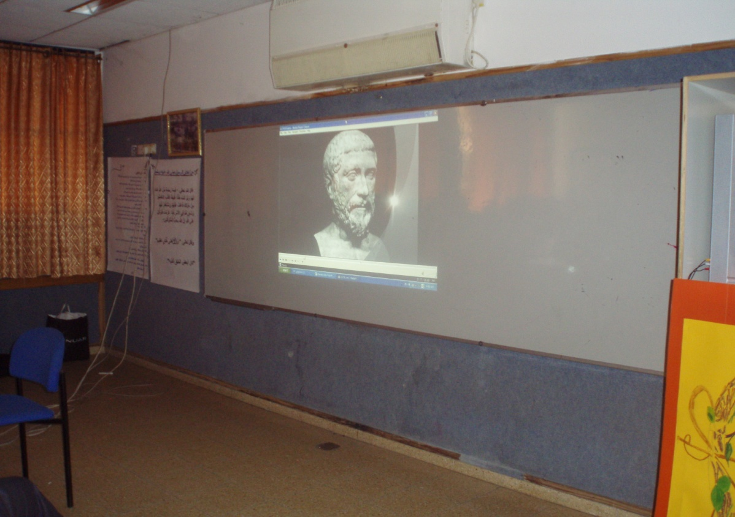

Slide 15
3) فعالية الصناديق: وصف الفعالية: في هذه الفعالية، تم وضع عدة دوال أمام الطلاب، مع 3 صناديق وفي كل واحد منها مكتوب عليه نقطة تقاطع معينة، على الطالب ملائمة لكل دالتين احد الصناديق والتي تمر في كلى الدالتين النقطة الموجودة على الصندوق. أهداف الفعالية: ان ينمي الطالب قدرته على التفكير. ان يستطيع الطالب ايجاد نقاطع تقاطع لدوال بدون معرفة أي دوال ملائمة لبعضها. ان يعرف الطالب ان هنالك اكثر من دالة تتقاطع في نفس النقطة. ان يعرف الطالب ان هنالك دوال لا يوجد لها نقاط تقاطع.

Slide 16
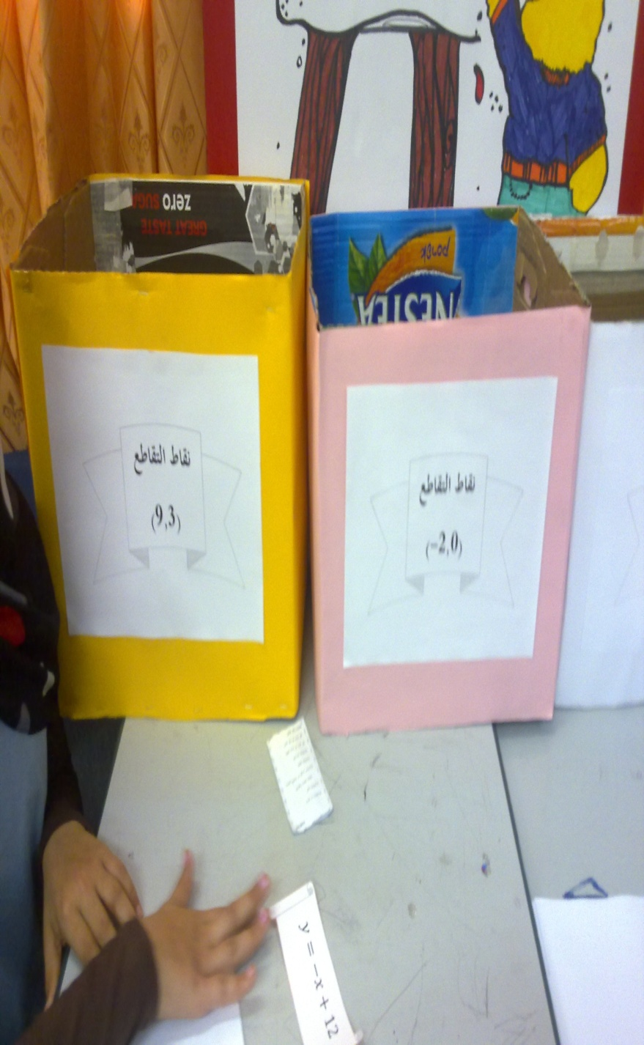
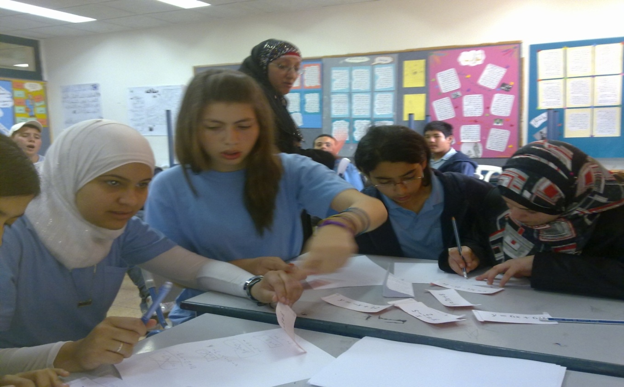
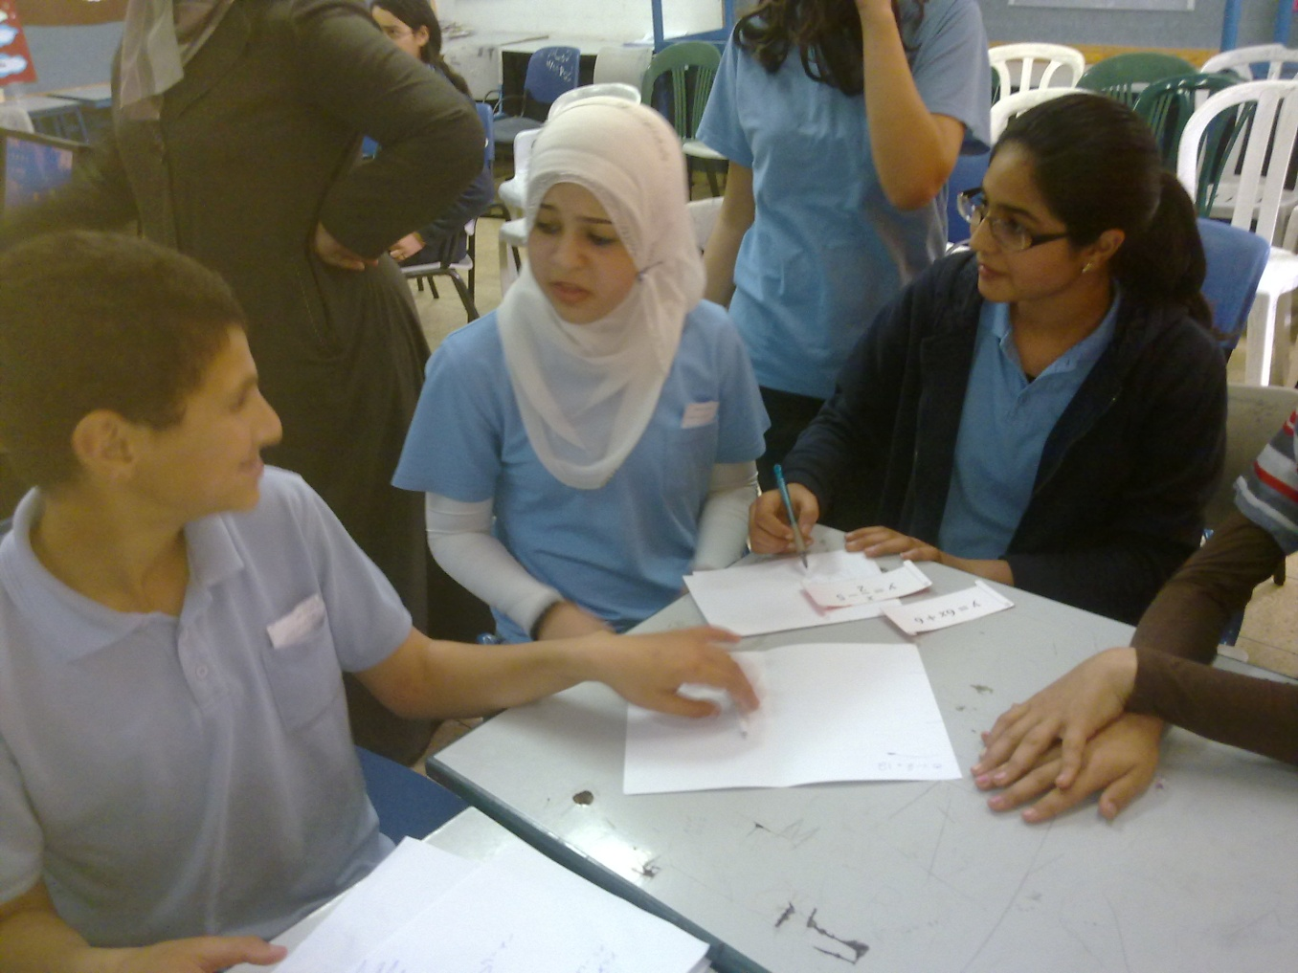

Slide 17
4) فعالية التعامد والتوازي: وصف الفعالية: أخذ كل متسابق بشكل عشوائي 8 بطاقات من صندوق الدوال وكان عليه أن يلاءم بين الدوال التي على اللوحة مع الدوال المعامدة أو الموازية لهذه الدوال، ثم يلصق على بطاقة الدالة التي بحوزته رقم الدالة الملائمة لها من الأرقام الموجودة على اللوحة ويضعها في الصندوق الخاص به وهكذا بالنسبة للمتسابق الثاني والثالث. أهداف الفعالية: أن يتعرف الطالب على ميزات المستقيمات المتعامدة والمتوازية. أن يعرف شرط تعامد وشرط توازي المستقيمات. ان يستمتع الطالب بالفعالية.

Slide 18
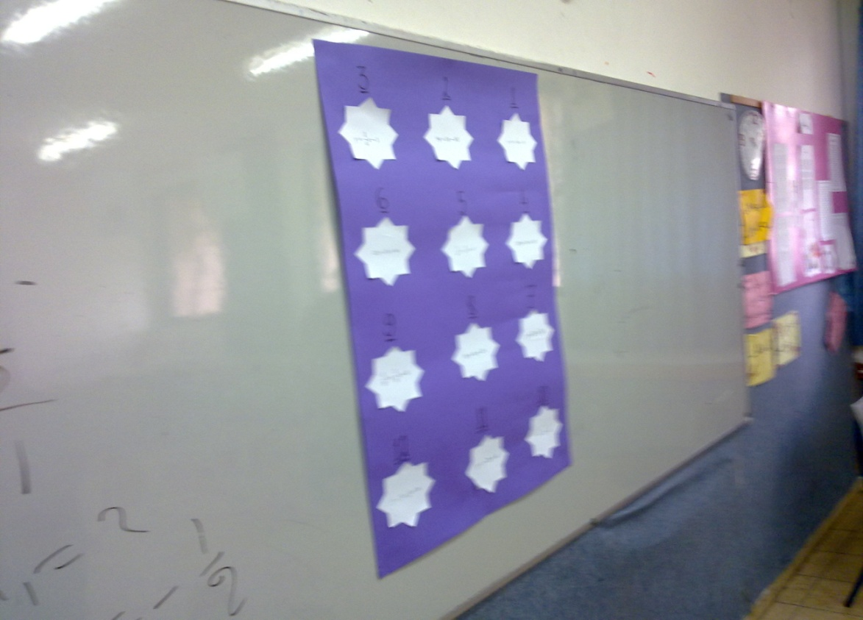
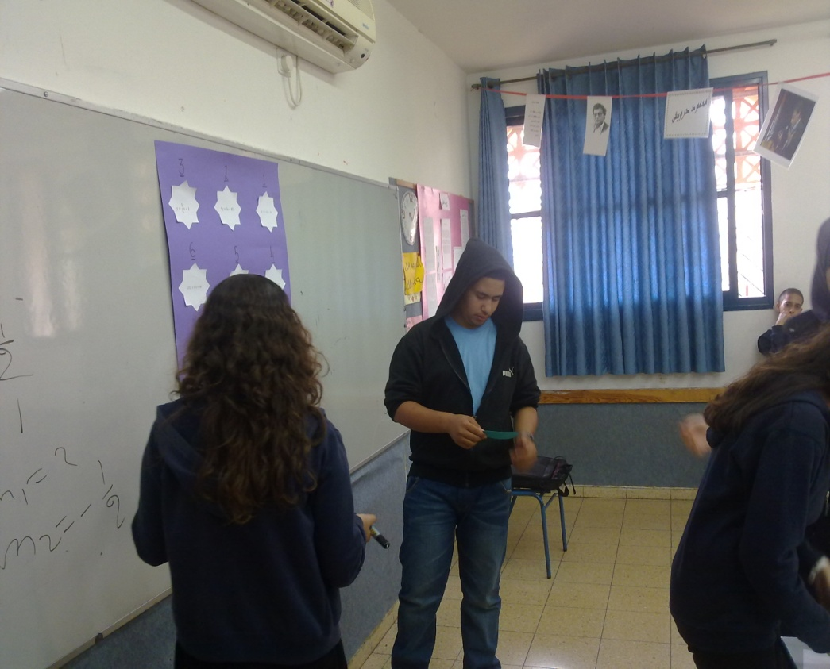
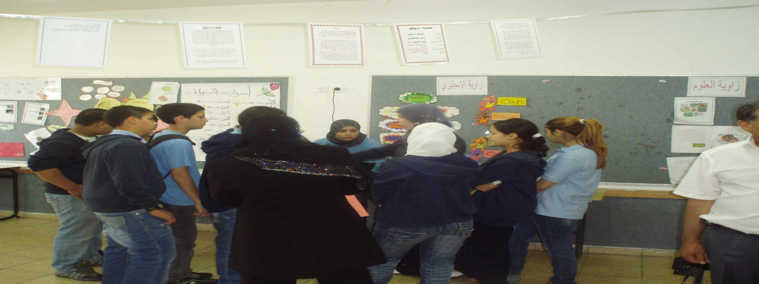

Slide 19
فعالية القطار وصف الفعالية: يوجد على مقطورات القطار دوال غير مكتملة، اعطيت نقطة على المستوى للطلاب وطلب منهم اكمال الدوال بحيث تلائم النقطة المعطاة، أي ان النقطة تقع على الدالة. أهداف الفعالية: ان يتدرب الطالب على تعويض نقطة في دالة، حتى وان كانت غير مكتملة. ان يستطيع الطالب كتابة دالة وفقا لنقطة معطاة. ان ينمي الطالب قدراته التفكيرية. ان يذوت الطالب فكرة تساوي الطرفين في المعادلة.

Slide 20
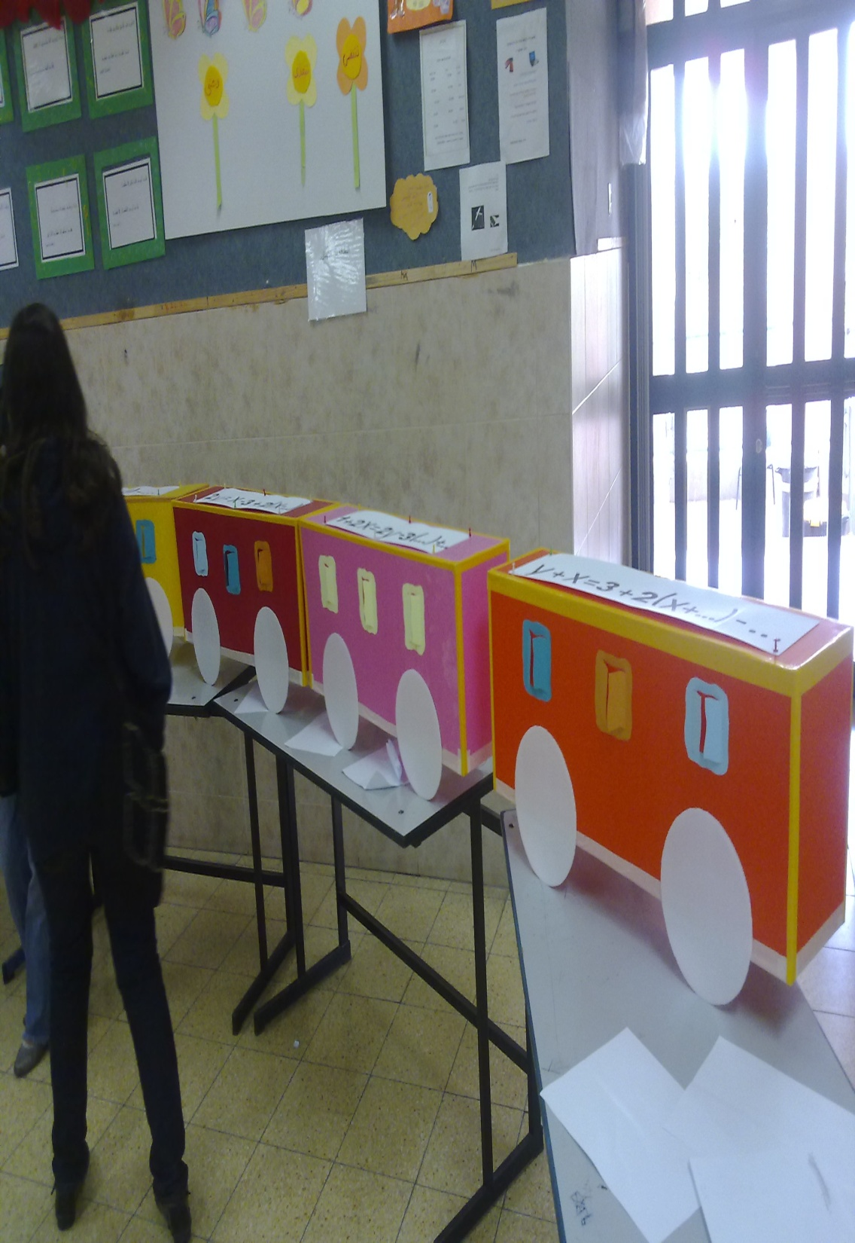
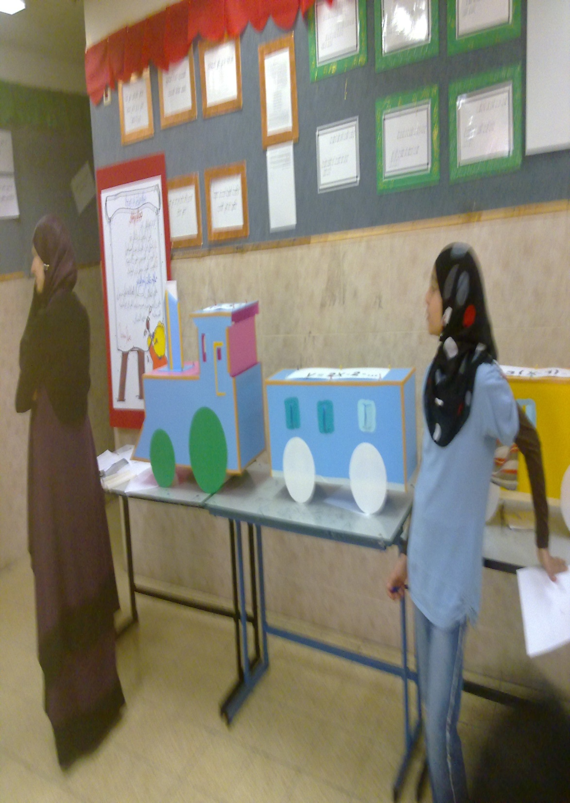

Slide 21
فعالية المجسمات: وصف الفعالية: تم اعطاء كل فرقة صورة لمجسم، إضافة إلى قطع كرتون ومقصات ولاصق، وطلب منهم بناء مجسم مشابه لما معهم في الصورة باستخدام الأدوات المتوفرة أمامكم. أهداف الفعالية: تنمية روح التعاون بين أعضاء الفريق. تعزيز القدرة على التفكير والإبداع. جذب الطلاب لموضوع الرياضيات من خلال بناء مجسمات.

Slide 22
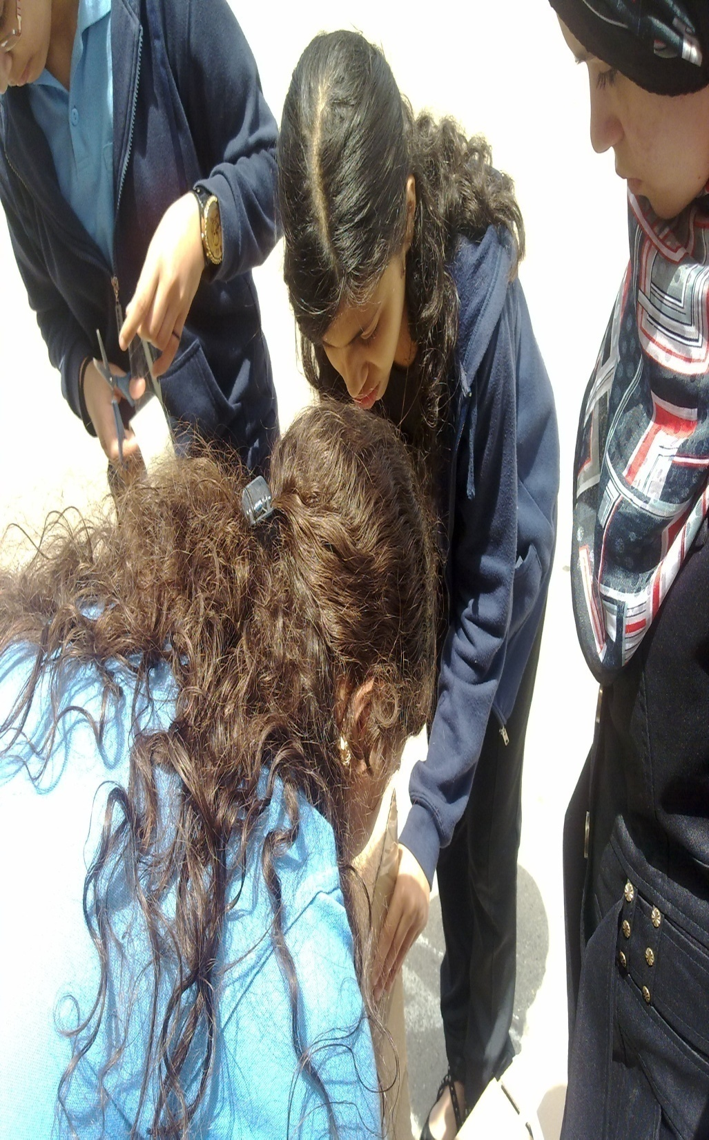
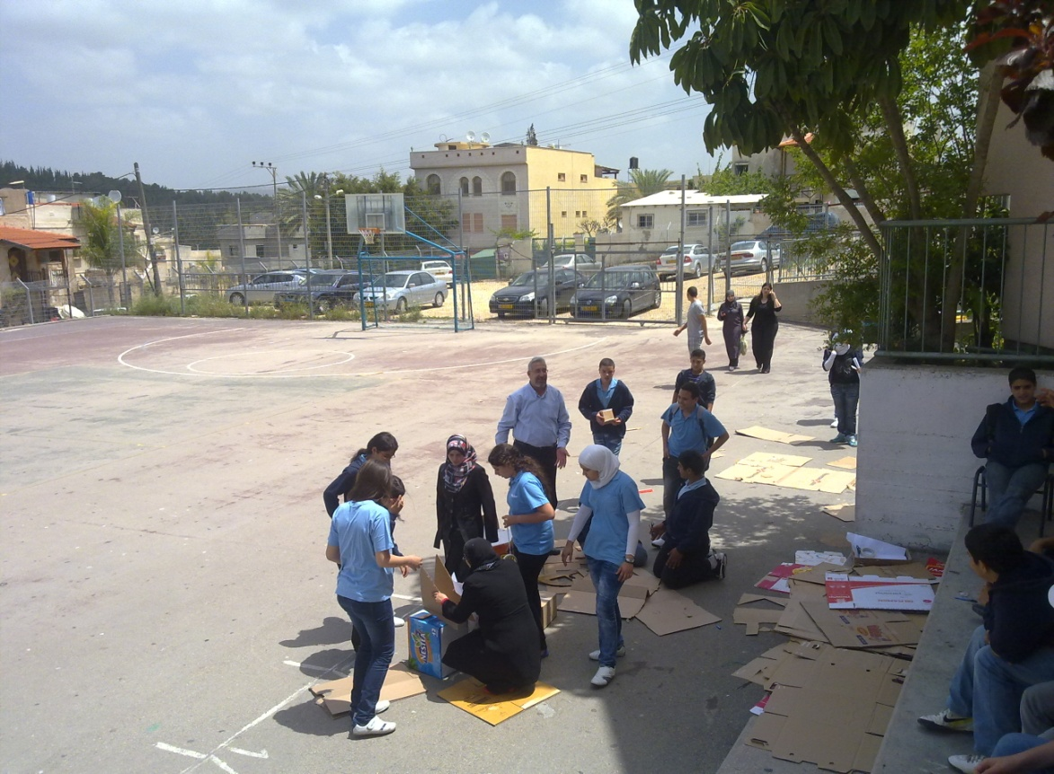
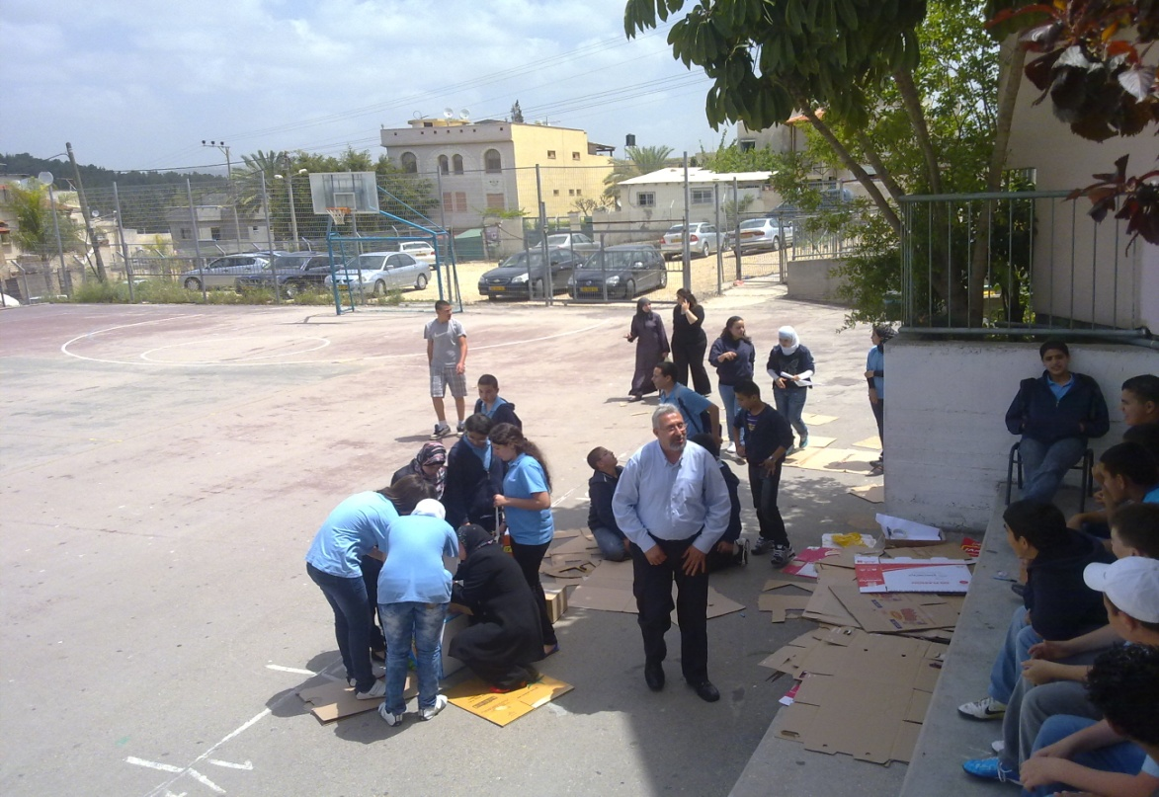

Slide 23
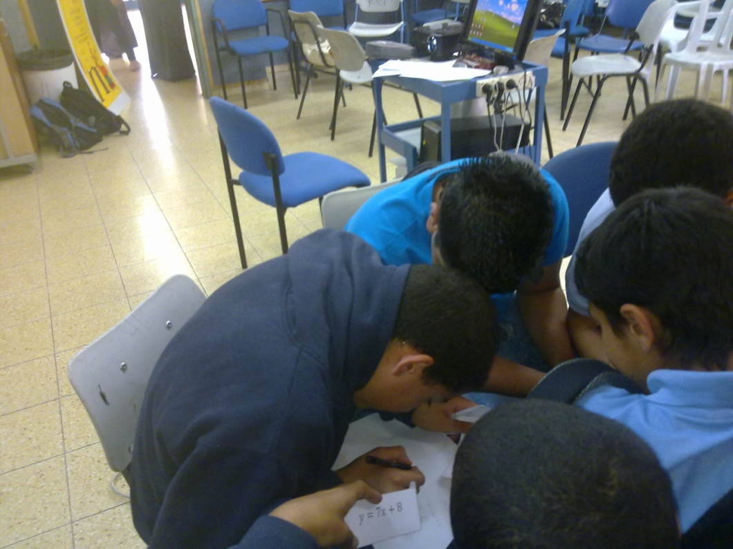
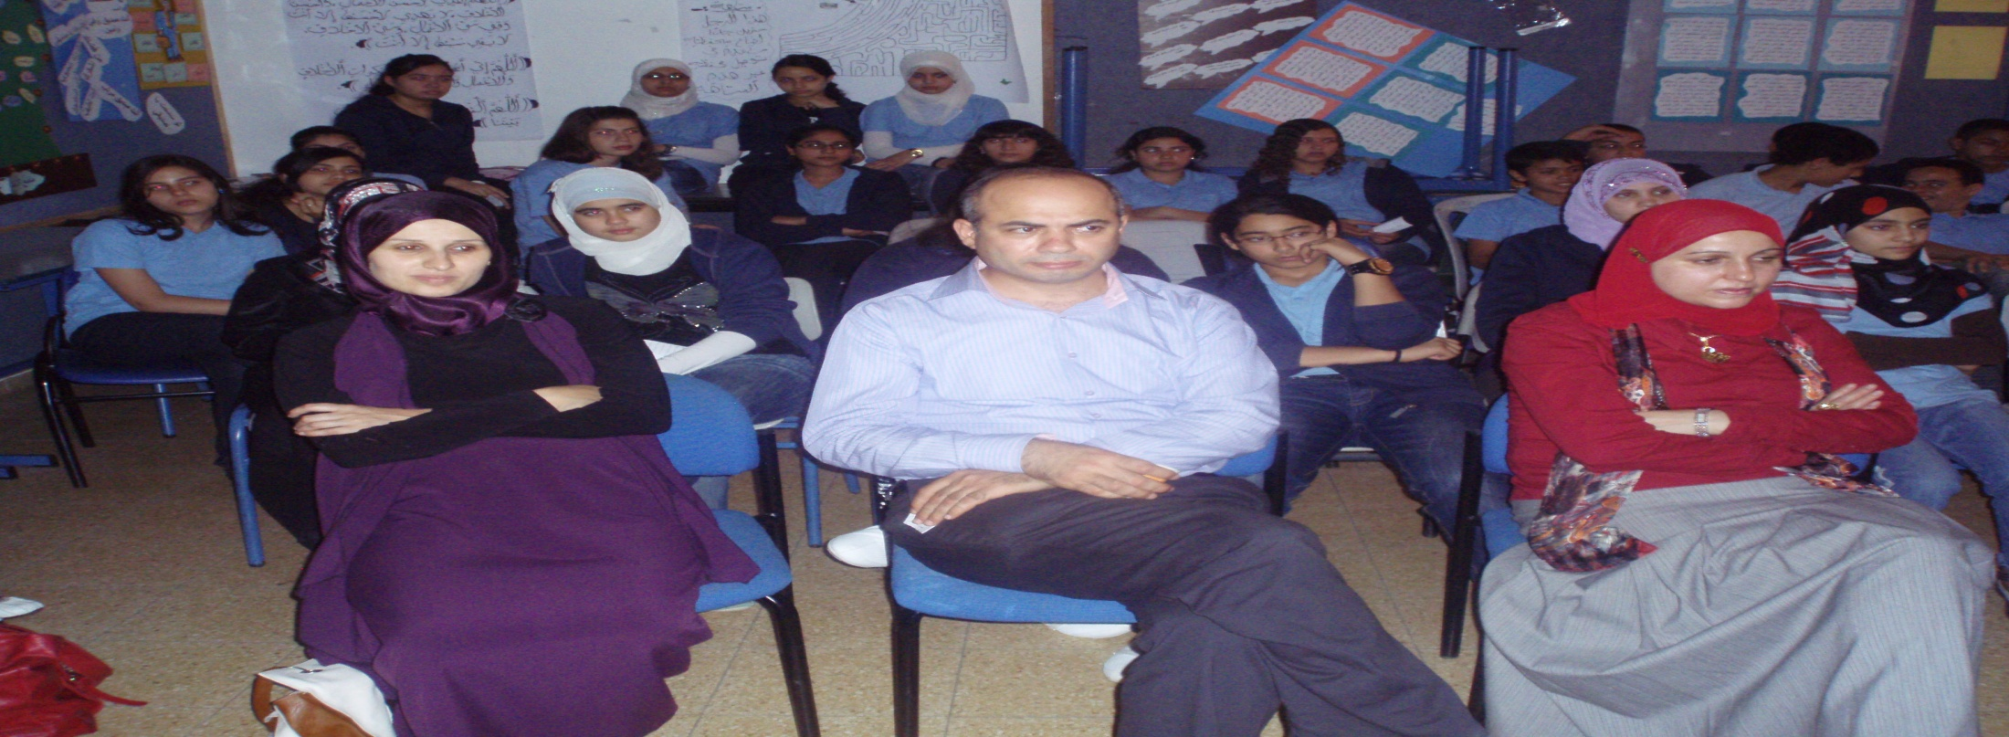

Slide 24
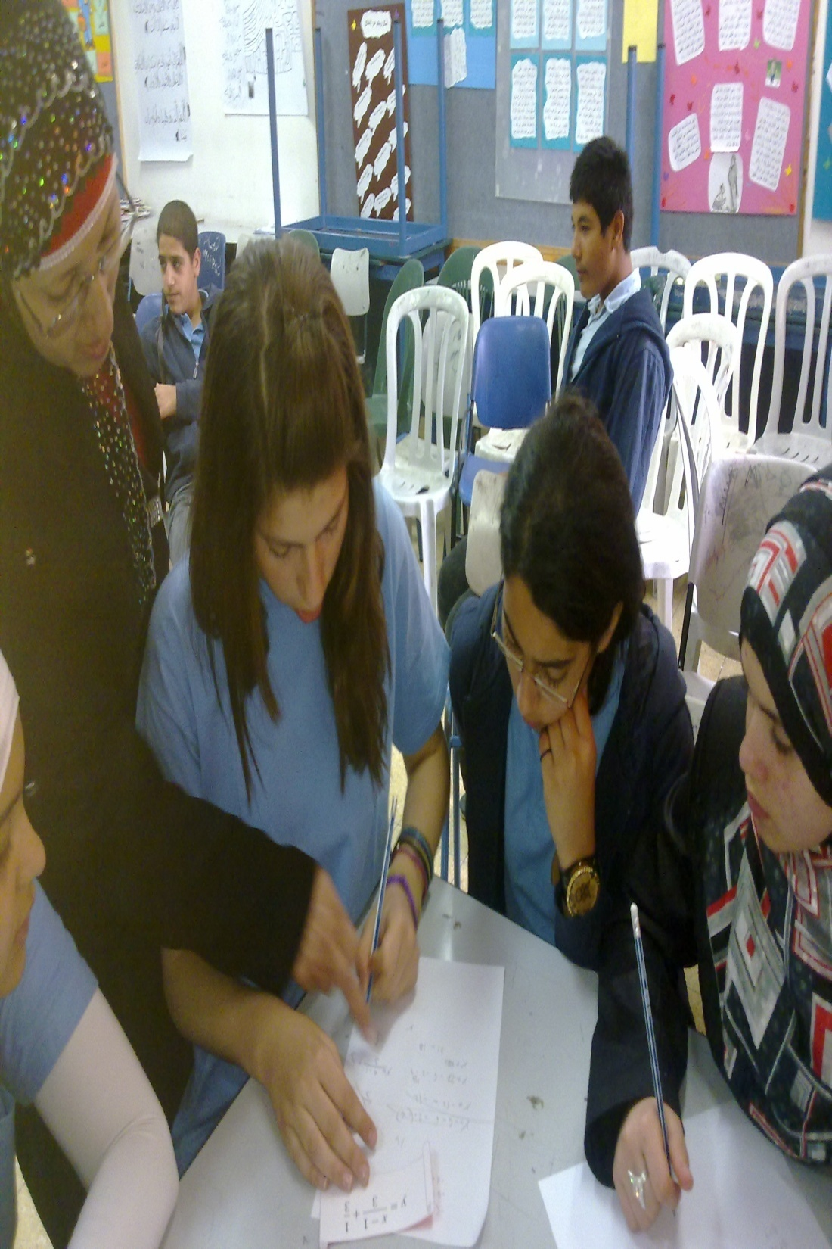
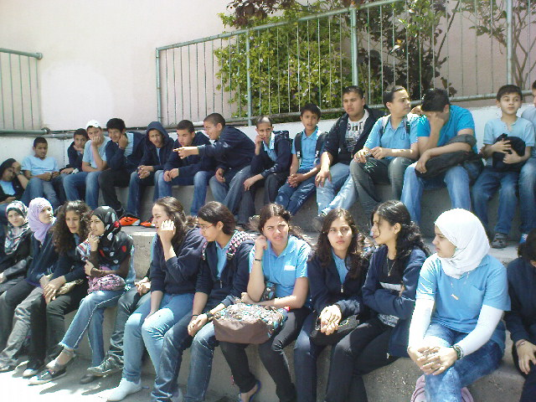

Slide 25
